Slide 1
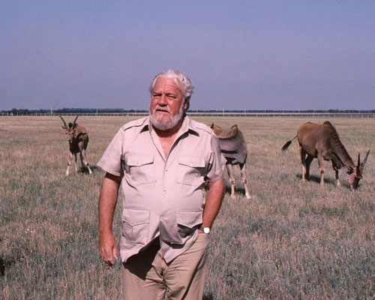
Джеральд Малкольм Даррелл
1925-1995
Книги Д. Даррелла
1952/1953 – Перегруженный ковчег. – М.: Географиздат, 1958
1953 – Три билета до Эдвенчер (– М.: Мысль, 1969.
1953 – Гончие бафута (The Bafut Beagles). – М.: Мир, 1973.
1955 – Моя семья и другие звери. – М.: Мир, 1971.
1955 – Под пологом пьяного леса . – М.: Географиздат, 1963.
1955 – Новый Ной. – М.: Армада, 1996.
1960 – Зоопарк в моем багаже. – М.: Мысль, 1968.
1961 – Зоопарки. – М.: Воздушный транспорт, 1990.
1962 – Земля шорохов.
1964 – Поместье-зверинец. – М.: Мысль, 1968.
1966 – Путь кенгуренка /Двое в буше. – М.: Мир, 1968.
1968 – Похитители ослов. – М.: Армада, 1998.
1969 – Птицы, звери и родственники. – М.: Мир, 1973.
1972 – Поймайте мне колобуса. – М.: Мир, 1975.
1973 – Звери в моей жизни. – М.: Мир, 1978.
1974 – Говорящий сверток. - М.: Армада, 1998.
1976 – Ковчег на острове. – М.: Мир, 1980.
1977 – Золотые крыланы и розовые голуби. – М.: Мир, 1981.
1978 – Сад богов (The Garden of the Gods). – М.: Мир, 1984.
1979 – Пикник и прочие безобразия. – М.: Армада, 1995.
1981 – Птица пересмешник. – М.: Армада, 1997.
1984 – Натуралист на мушке. – М.: Мир, 1989.
1990 – Юбилей ковчега. – М.: Армада, 1996.
1991 - Мама на выданье. - Эксмо-пресс, 2001.
1992 – Ай-ай и я. – М.: Армада, 1998.

Slide 2
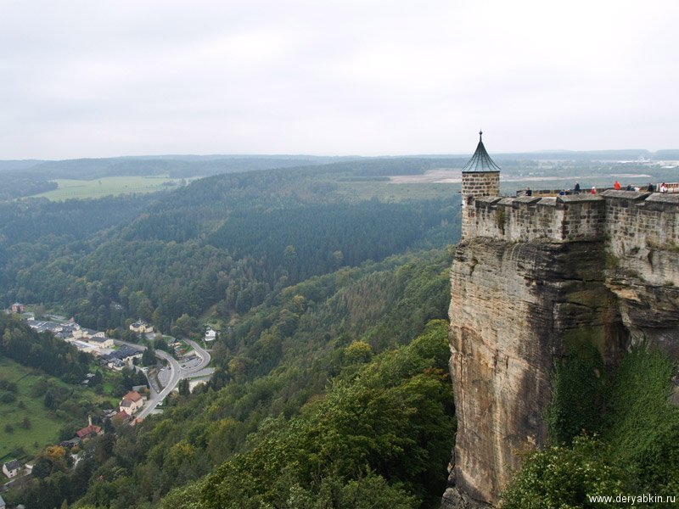
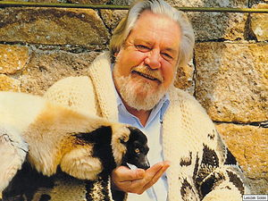

Slide 3
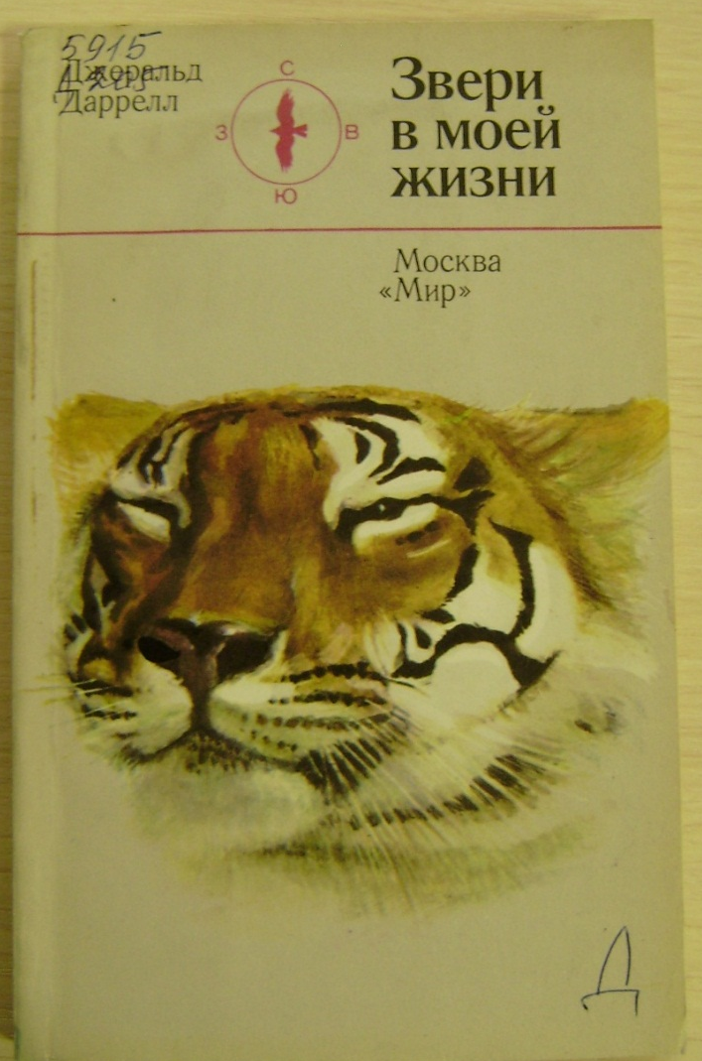
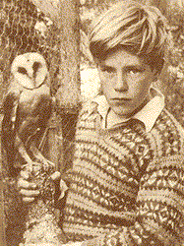
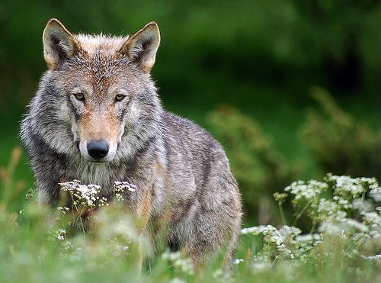
… Моим первым словом было слово «зоо»
С тех пор и непрестанно произношу его,
Когда с восторгом, когда с тоской. Естественно, впечатления детства вселили в мою душу желание обзавестись собственным зоопарком.
Д. Даррелл

Slide 4

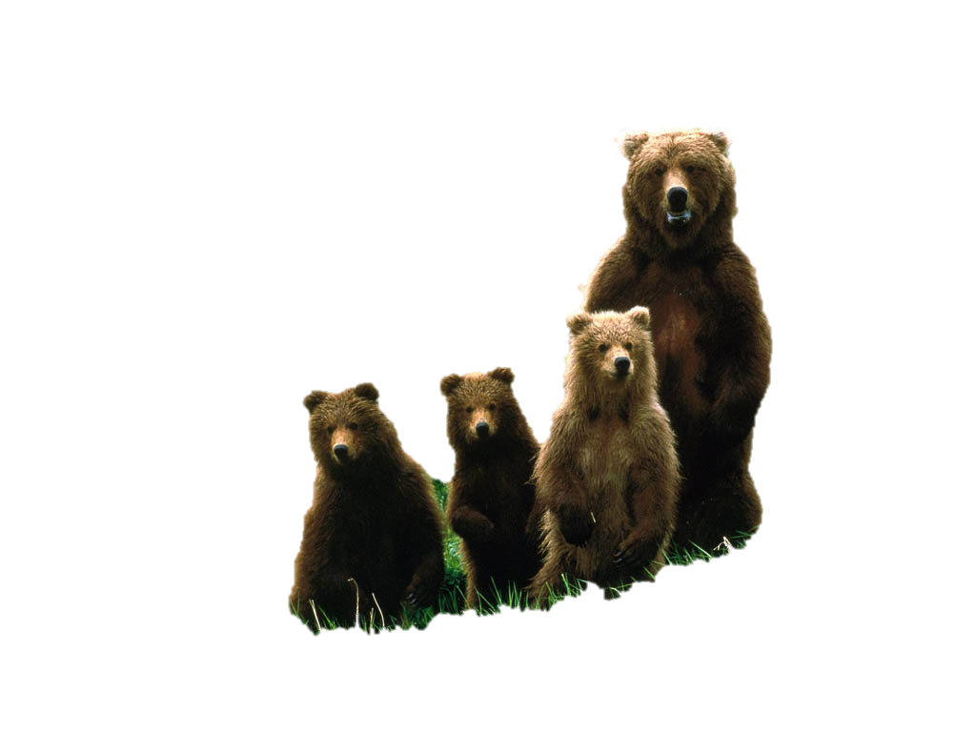
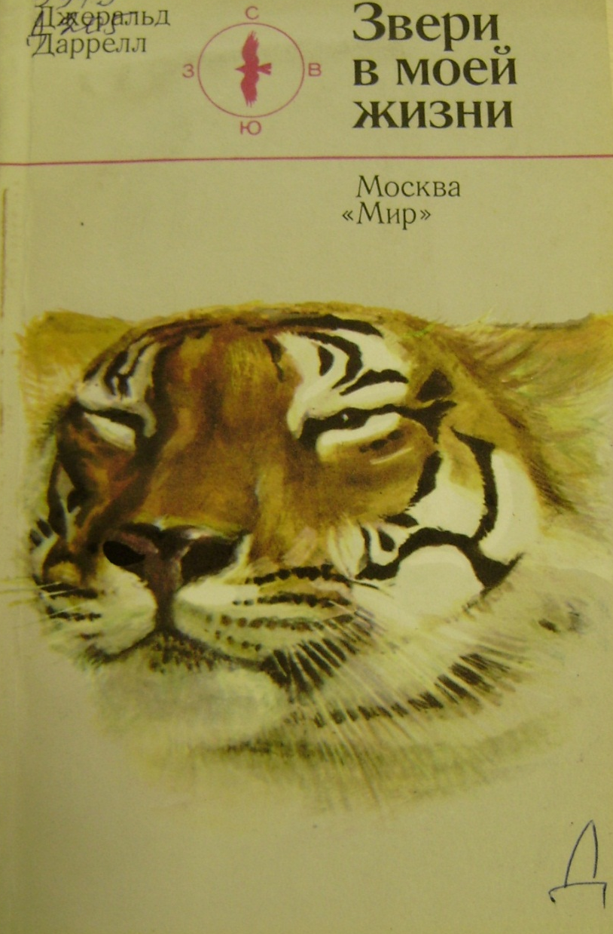
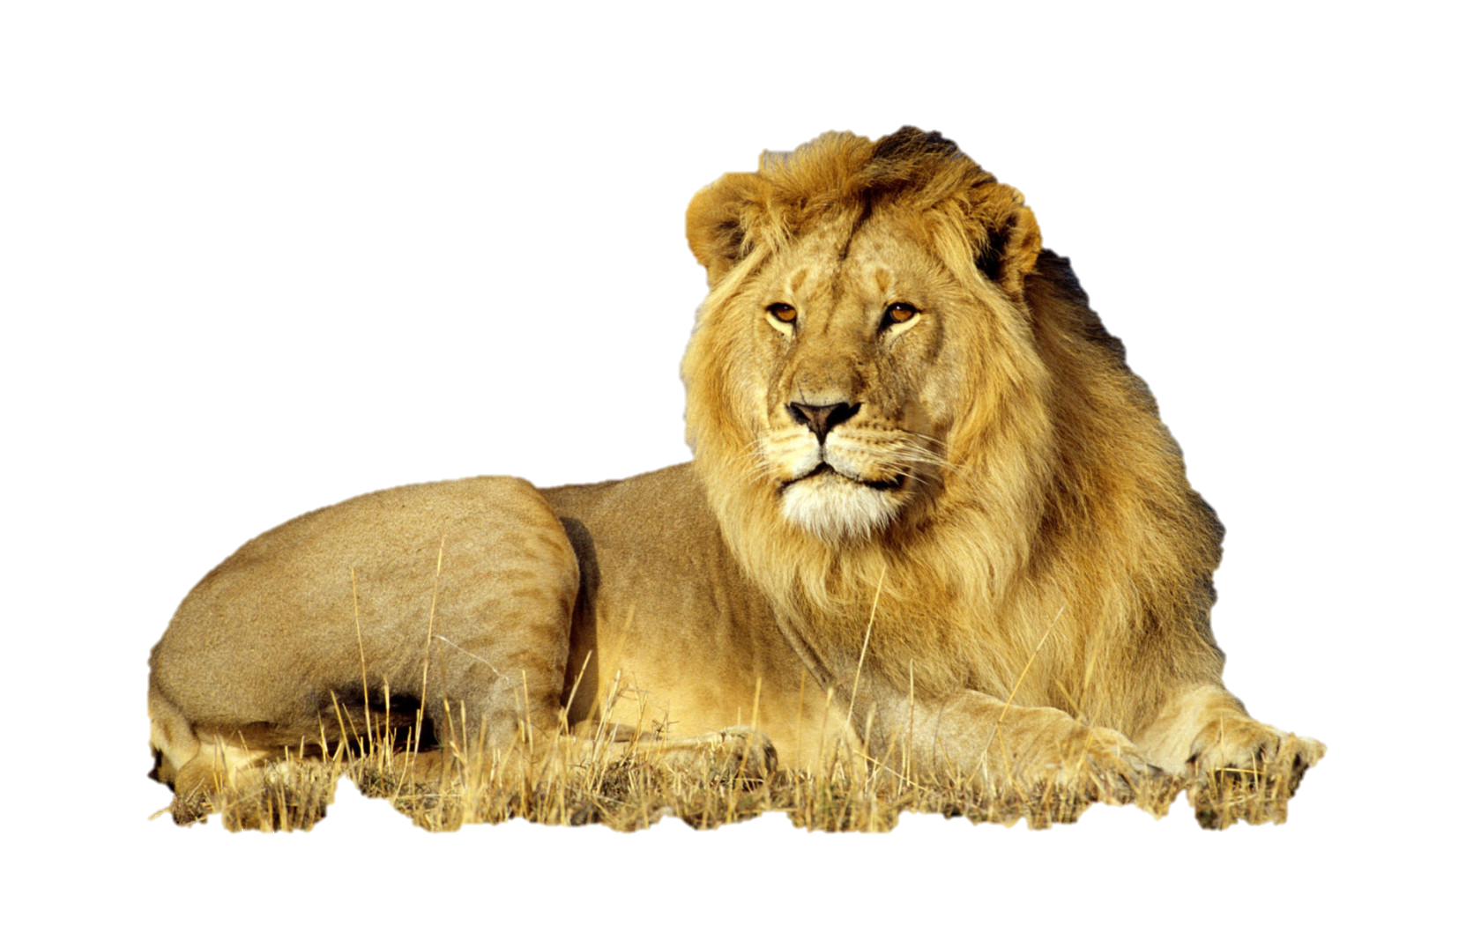

Slide 5
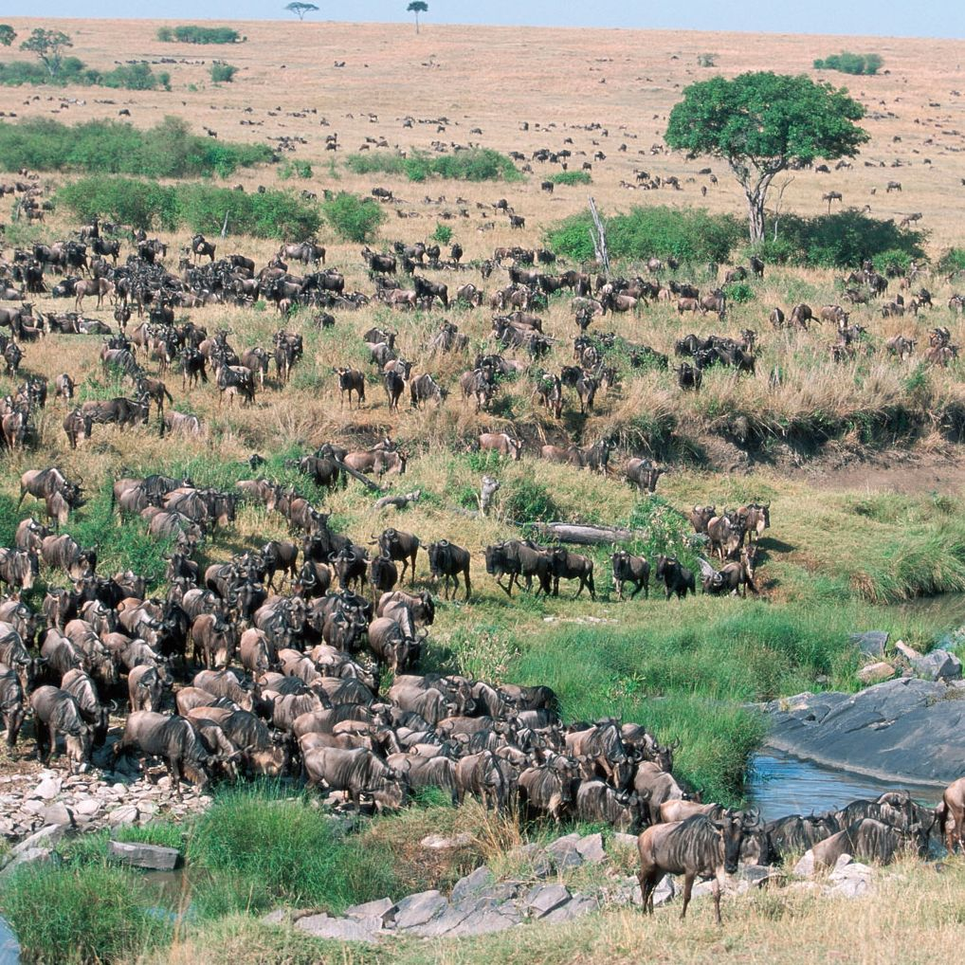
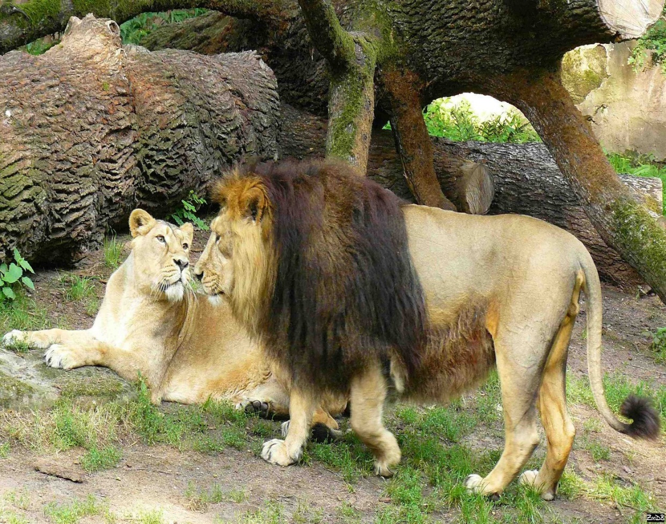
В 1947 году начинается новый этап в жизни Джеральда Даррелла - он организовывает свою первую экспедицию в Камерун.

Slide 6



Slide 7
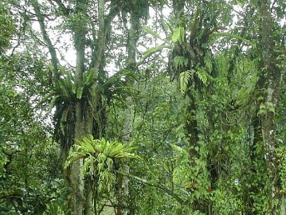
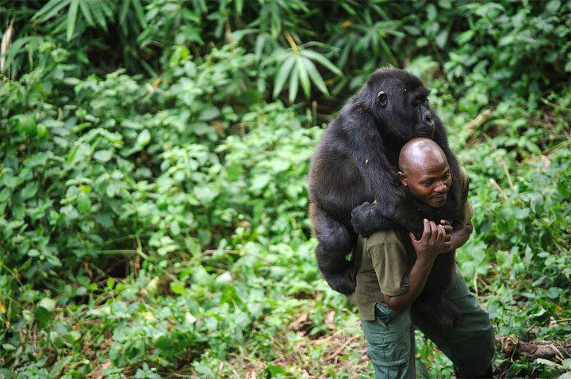

Slide 8
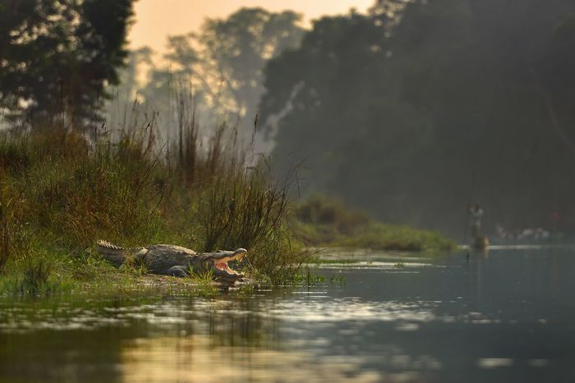
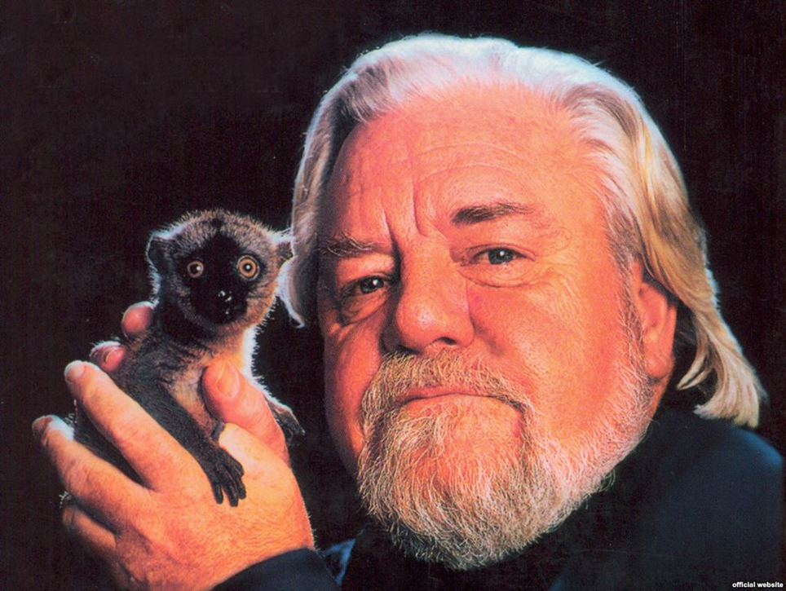

Slide 9
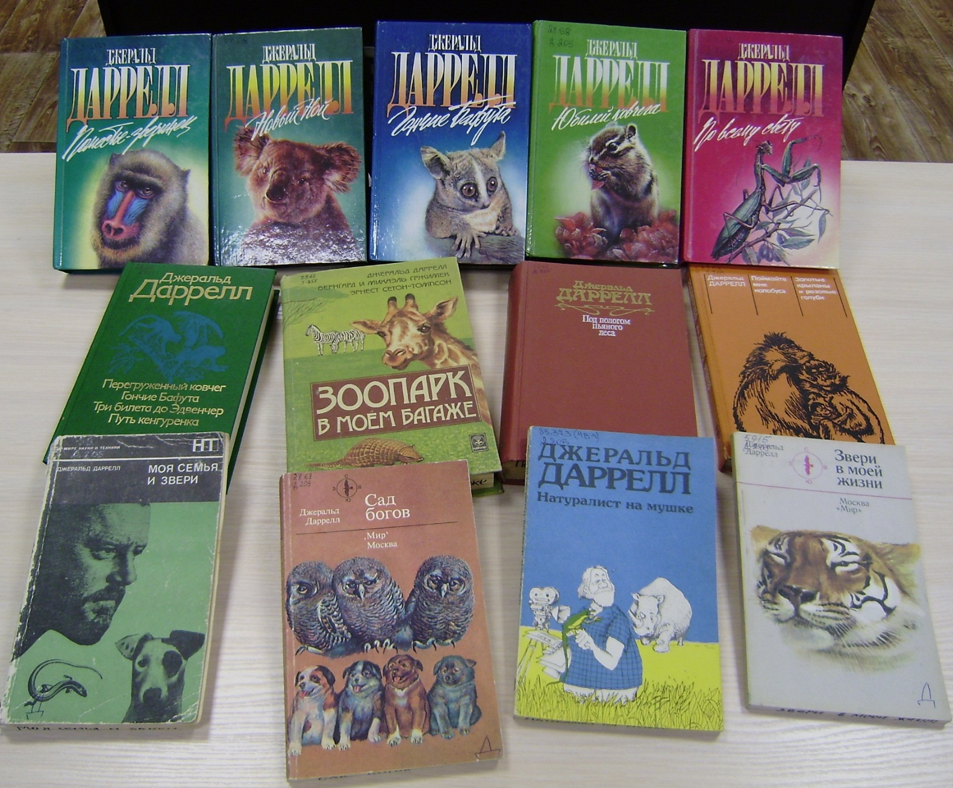
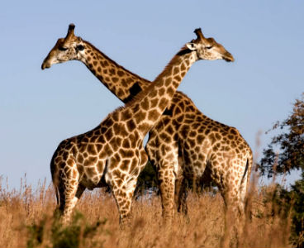

Slide 10

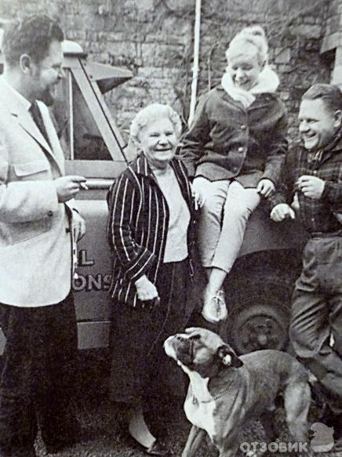


Slide 11
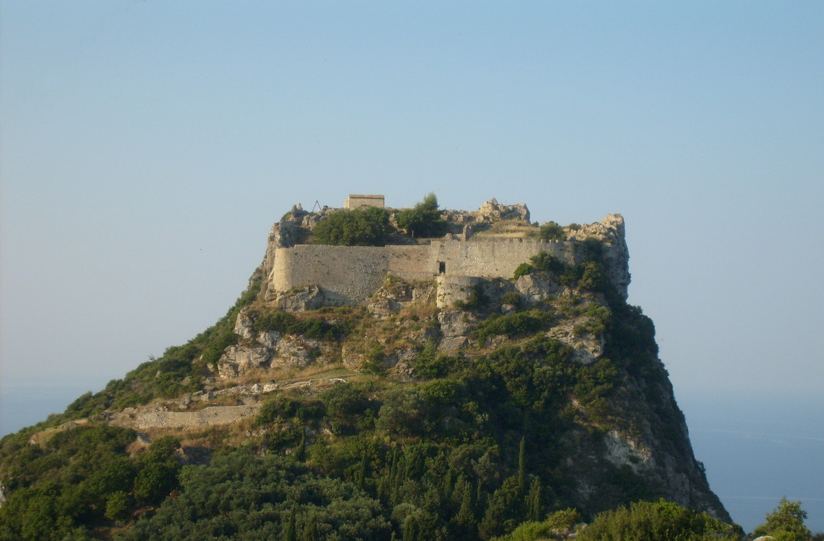
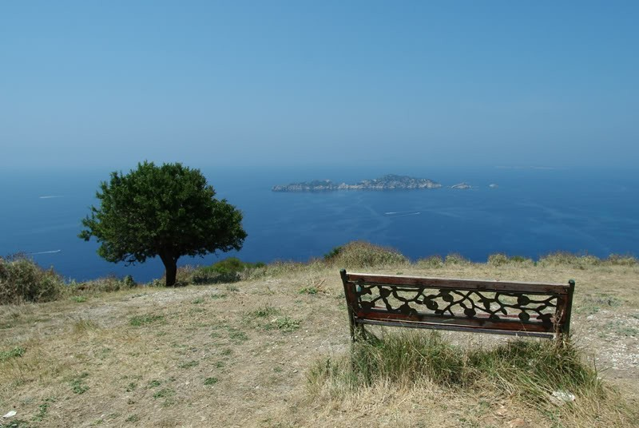
Остров Корфу

Slide 12



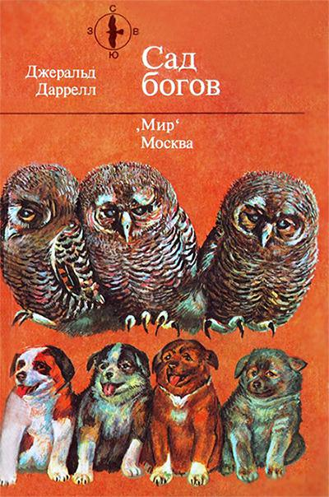

Slide 13
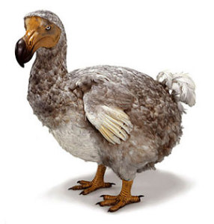

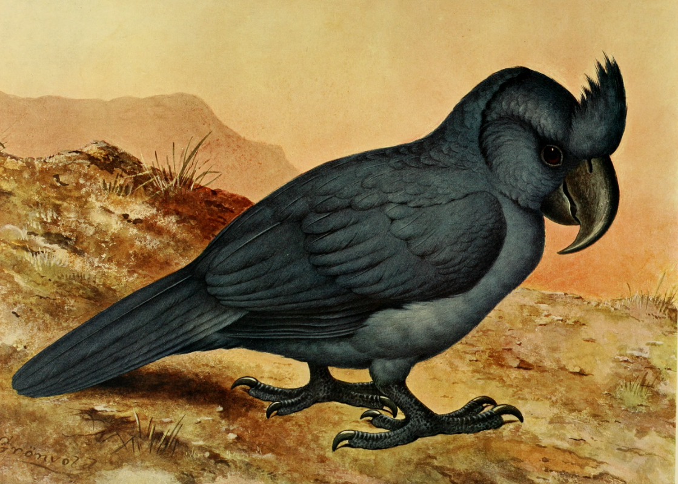

Slide 14
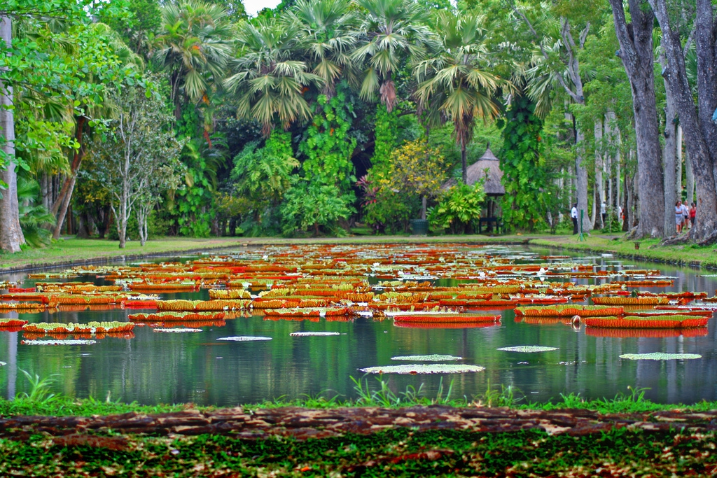
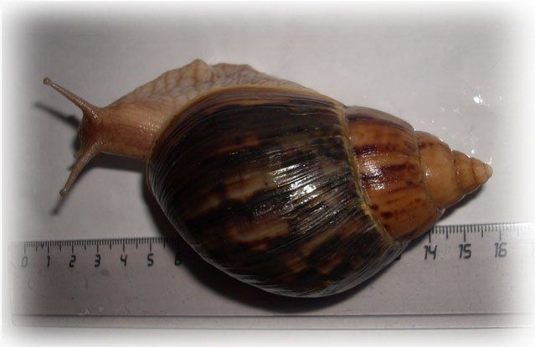

Slide 15


«… Как ни изобретателен человек, он не силах ни сотворить новый вид животного, ни воссоздать уничтоженный вид».
Дж. Даррелл

Slide 16
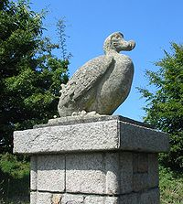
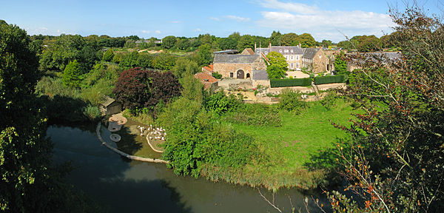
Парк дикой природы Даррелла
Дронт – символ зоопарка

Slide 17
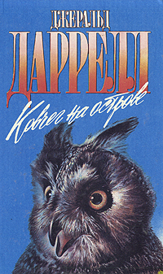
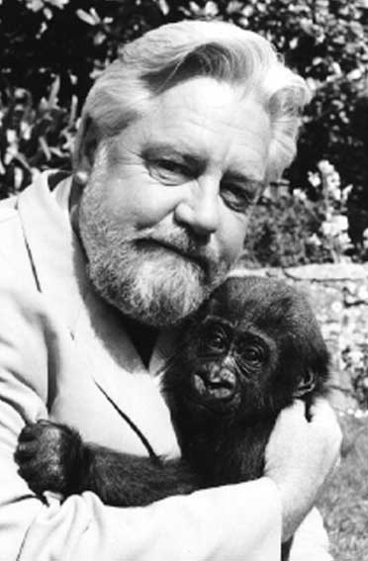
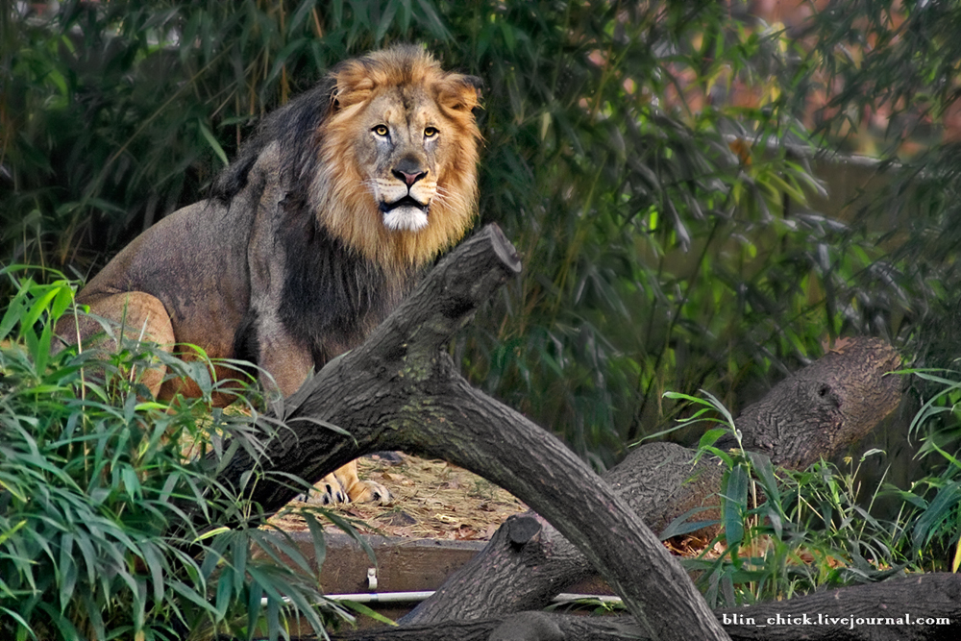
Зоопарки призваны сыграть и чрезвычайно важную просветительную роль. Ныне, с изобретением мегаполиса, большого города, мы плодим в многоэтажных вертикальных сундуках новое поколение, которое растет, не зная пса, кота, золотой рыбки, попугайчика; поколение, для которого источник молока – бутылка, а корова и трава, как и объединяющий их сложный процесс, остаются книгой за семью печатями.

Slide 18

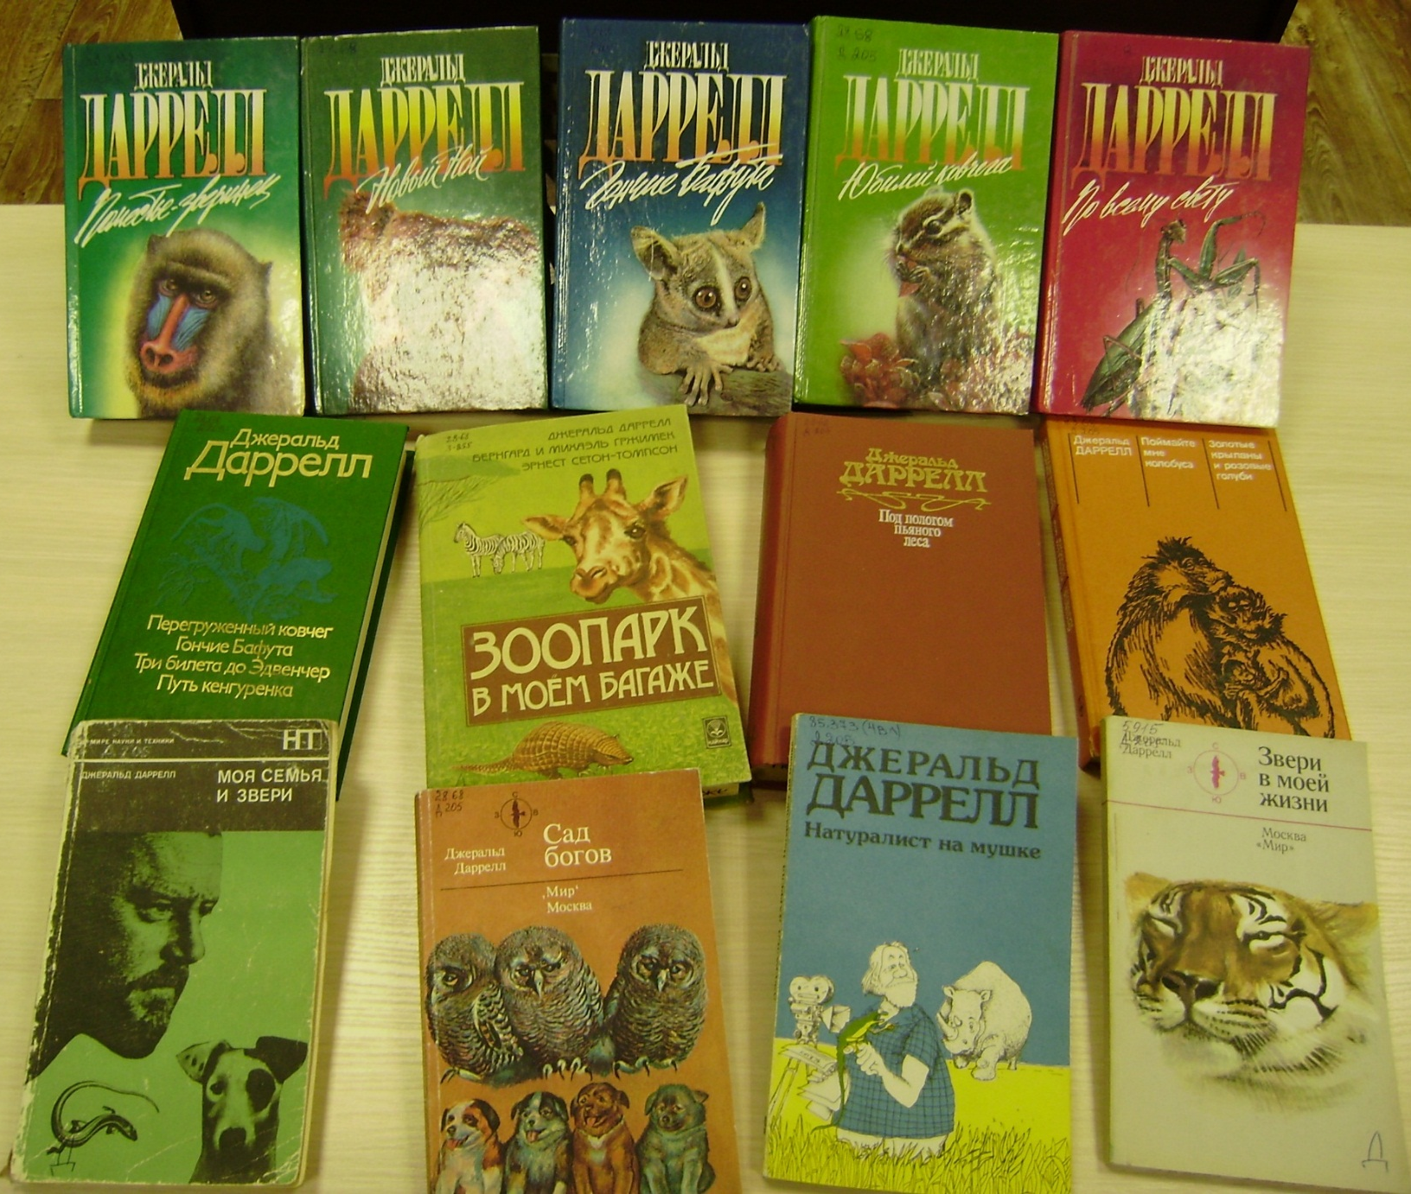

Slide 19
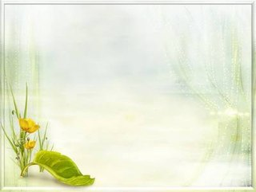
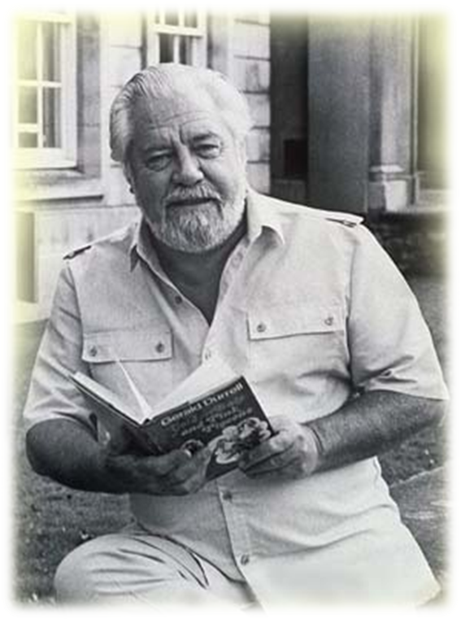
Когда меня спрашивают, почему я принимаю все это так близко к сердцу, я отвечаю: наверное потому что наш мир всегда даровал мне бездну радости. Я чувствую в долгу перед ним, и хочется как-то оплатить этот долг.
Дж. Даррелл

Slide 20

Составитель Аношкина А. И.

